Slide 1
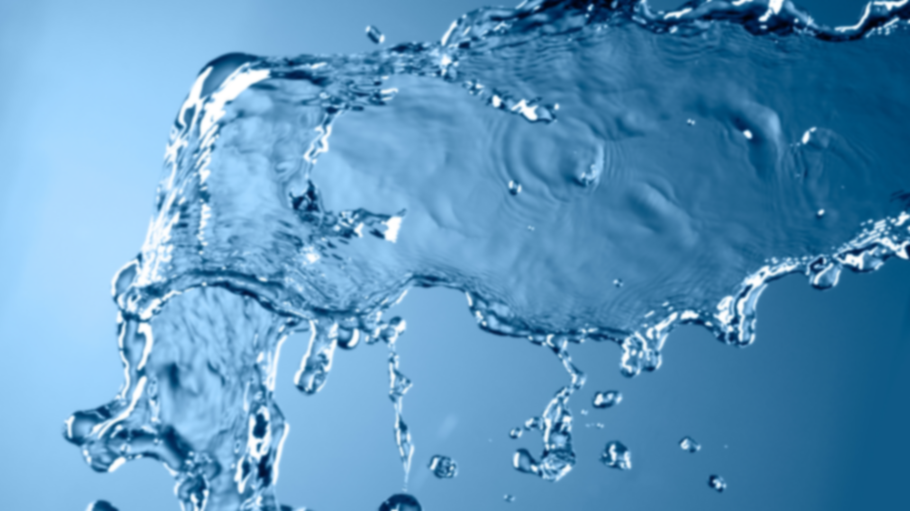
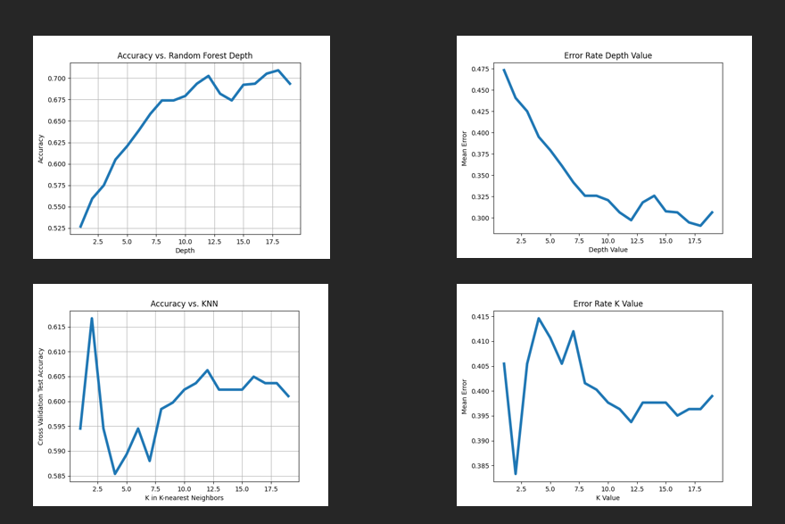
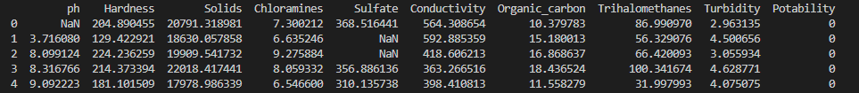
APPRENDIMENTO SUPERVISIONATO
PER PREDIRE POTABILITÁ DELL’ACQUA
Lettura dei dati tramite dataset.
Addestramento dell’algoritmo di apprendimento utilizzando le feature di interesse come feature di input e la feature ‘Potability’ come feature-obiettivo.
Dal grafico emerge che tra i due algoritmi di apprendimento supervisionato è il Random Forest ad avere una precisione maggiore nella previsione, con valore massimo di precisione a profondità pari a 12 circa.

Slide 2
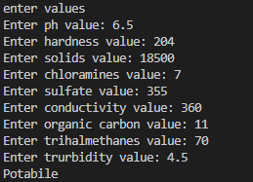
PREDIZIONE POTABILITÁ DELL’ACQUA
Il sistema sfrutta l’apprendimento dell’algoritmo per avere in output la predizione della potabilità dell’acqua sulla base di parametri inseriti dall’utente.

Slide 3
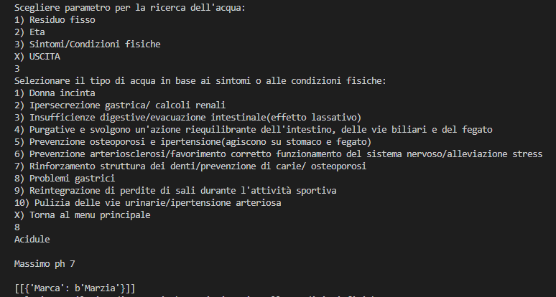
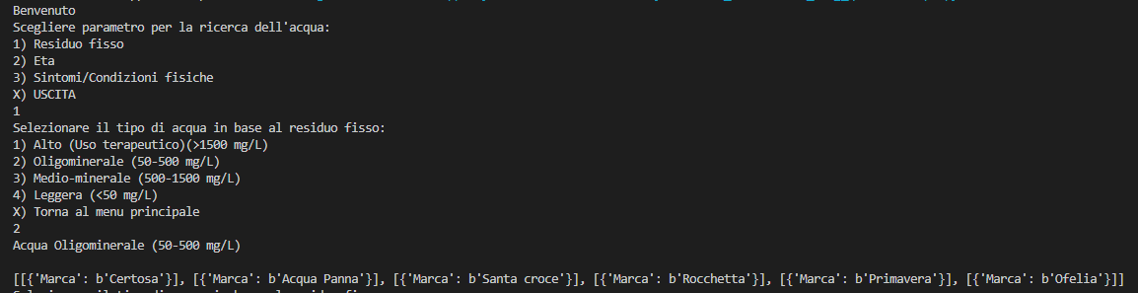
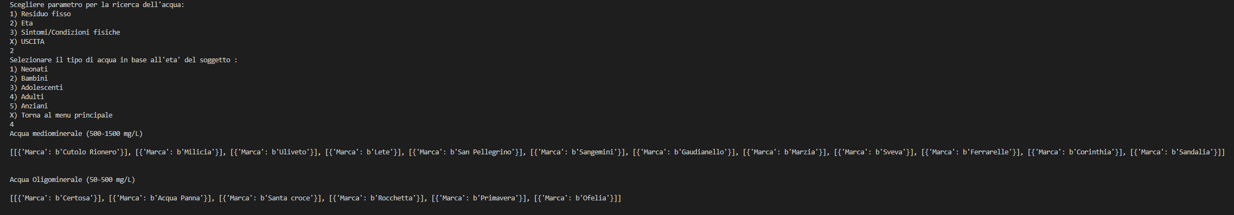
RICECA TIPO DI ACQUA
Utilizzo della libreria «Pyswip».
Raccolta di informazioni su diversi tipi di acqua con sorgenti collocate in Italia correlando le diverse caratteristiche di essi per creare una KB.
L’utente può quindi inserire le sue preferenze ed il sistema consulta la KB restituendo risultati che rispettano i criteri di ricerca inseriti.

Slide 4

SODDISFAZIONE DEI CRITERI
ORIGINALITÀ E SIGNIFICATIVITÀ
• Ricerca dei migliori valori degli iperparametri per gli algoritmi di apprendimento. • Costruzione di dataset e KB derivata da una ricerca autonoma di informazioni sul web riguardo tipi di acqua provenienti solo da sorgenti situate in Italia.
COMPLETEZZA
•Estrazione di features tramite analisi del dataset
•Uso di diversi algoritmi di apprendimento per effettuare la predizione.
•Uso di una base di conoscenza ricavata dal dataset.
COMPLESSITÀ
•La complessità del dataset ha richiesto un’attenta fase di analisi per verificare quali caratteristiche influenzassero la potabilità dell’acqua.
GENERALITÀ
•Possibilità di estendere il progetto ad altri domini.
QUALITÀ DELLA VALUTAZIONE
• Utilizzo della metrica «Mean Error» per una valutazione più accurata dei risultati ottenuti dagli algoritmi.

